Slide 1

Trường Tiểu học Lê Dật
Chào mừng quý thầy cô về dự giờ thăm lớp
Môn : Đạo đức Lớp : 1A
Giáo viên : Triệu Thị Diễn

Slide 2


Thứ tư ngày 18 tháng 11 năm 2020
Đạo đức
Kiểm tra bài cũ
1. Em cần làm gì để chăm sóc, giúp đỡ em nhỏ?
Trả lời: Em cần chăm sóc, giúp đỡ em nhỏ bằng những việc làm phù hợp như: nhường bánh kẹo cho em, đưa đồ chơi cho em, dỗ dành khi em khóc, chăm sóc em, ...
2. Vì sao cần chăm sóc, giúp đỡ em nhỏ?
Chăm sóc, giúp đỡ em nhỏ là thể hiện tình cảm anh chị em với nhau, thể hiện tình yêu thương gia đình

Slide 3
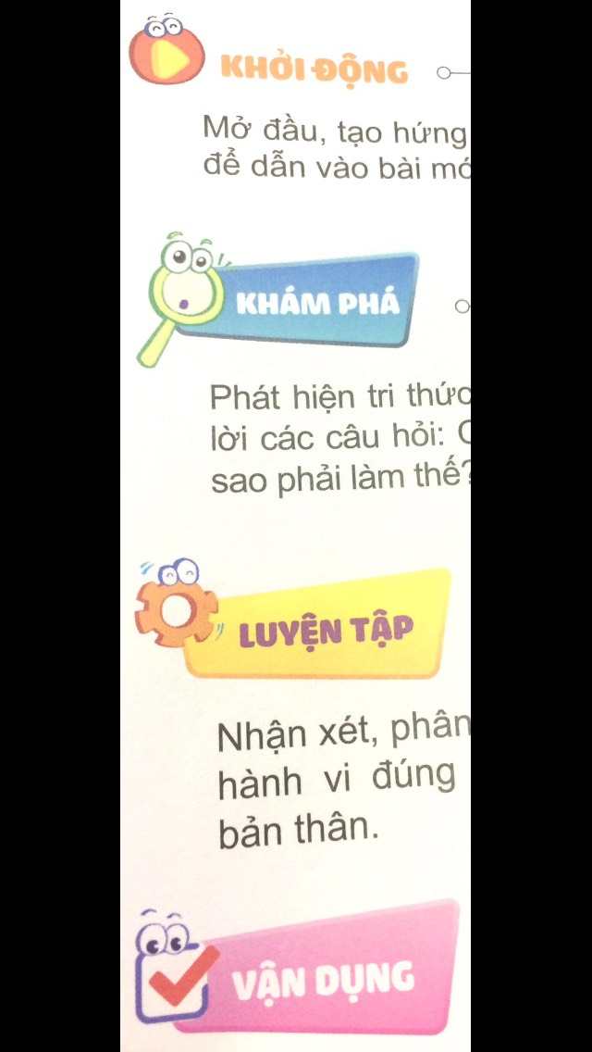
Thứ tư ngày 18 tháng 11 năm 2020
Đạo đức
Đi học đúng giờ
Em cùng các bạn hát bài “Đi học”.
Nhạc: Bùi Đình Thảo, thơ: Hoàng Minh Chính

Slide 4
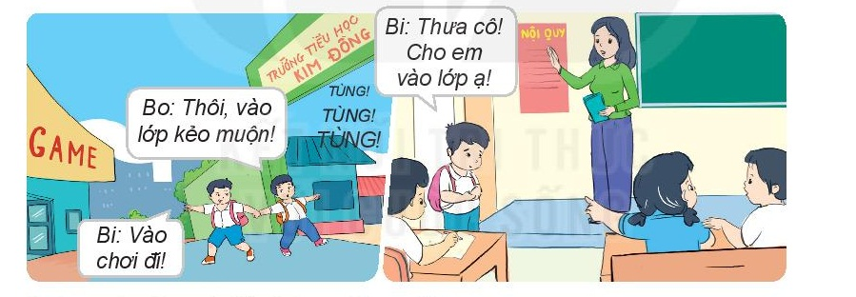
Em đồng tình hoặc không đồng tình với việc làm của bạn nào? Vì sao?
Thứ tư ngày 18 tháng 11 năm 2020
Đạo đức
Đi học đúng giờ
Theo em việc đi học đúng giờ mang lại lợi ích gì?

Slide 5
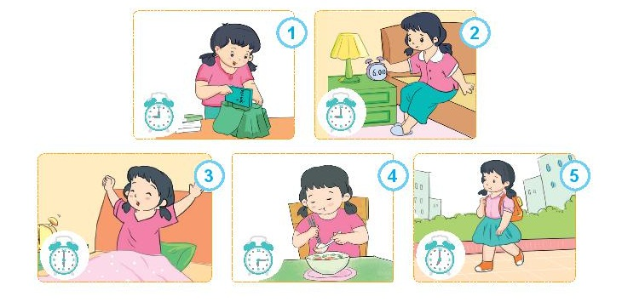
Em cần làm gì để đi học đúng giờ?

Slide 6
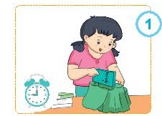
Những việc cần làm để đi học đúng giờ là:
1. Học bài và đi ngủ đúng giờ; chuẩn bị sẵn sách vở, quần áo, đồ dùng học tập.

Slide 7
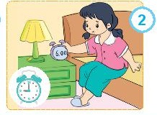
2. Để đồng hồ báo thức

Slide 8
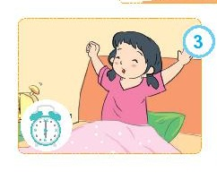
3. Thức dậy đúng giờ để tỉnh táo, vệ sinh cá nhân sạch sẽ

Slide 9
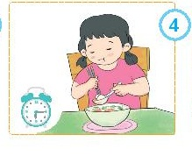
4. Ăn sáng đúng giờ để có sức khỏe tốt

Slide 10
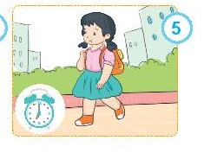
5. Không la cà dọc đường, nhanh chóng đi đến lớp.

Slide 11
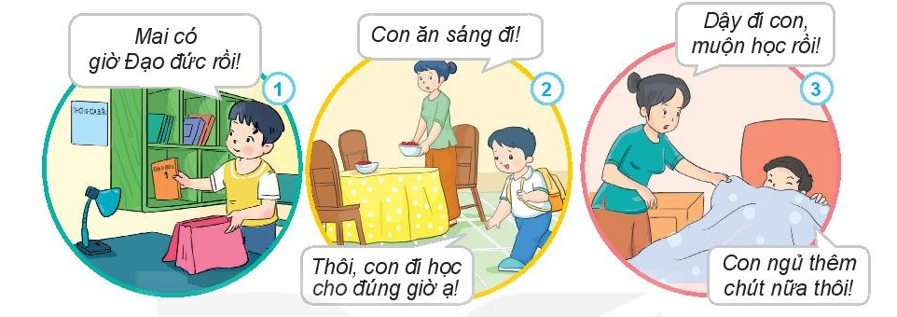
Việc làm nào nên làm, việc nào không nên làm? Vì sao?
Thứ tư ngày 18 tháng 11 năm 2020
Đạo đức
Đi học đúng giờ

Slide 12
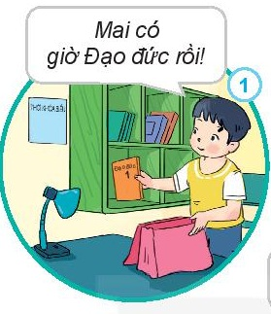
Nên: Chuẩn bị sách vở trước khi đi ngủ

Slide 13
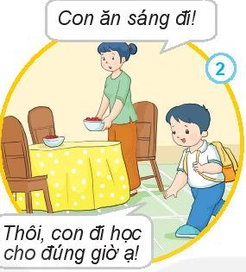
Không nên: Không ăn sáng để đi học đúng giờ

Slide 14
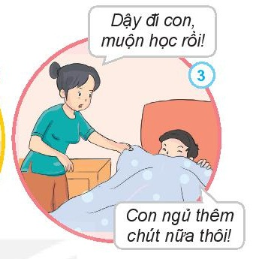
Không nên: Vẫn ngủ khi đã đến giờ thức dậy để đi học

Slide 15
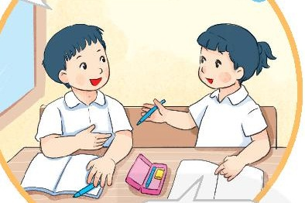
Hãy chia sẻ với các bạn những việc em đã làm để đi học đúng giờ.

Slide 16
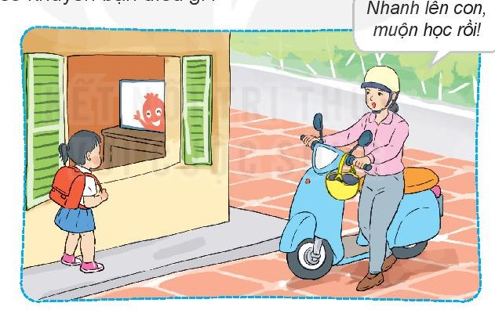
Em sẽ khuyên bạn điều gì?
Thứ tư ngày 18 tháng 11 năm 2020
Đạo đức
Đi học đúng giờ
Khuyên bạn: Bạn nhỏ trong tranh không nên xem ti vi khi đã tới giờ đi học. Bạn nên nhanh nhẹn tới bên mẹ và lên xe để mẹ đưa tới trường.

Slide 17
Thứ tư ngày 18 tháng 11 năm 2020
Đạo đức
Đi học đúng giờ
Em cùng các bạn thực hiện đi học đúng giờ

Slide 18
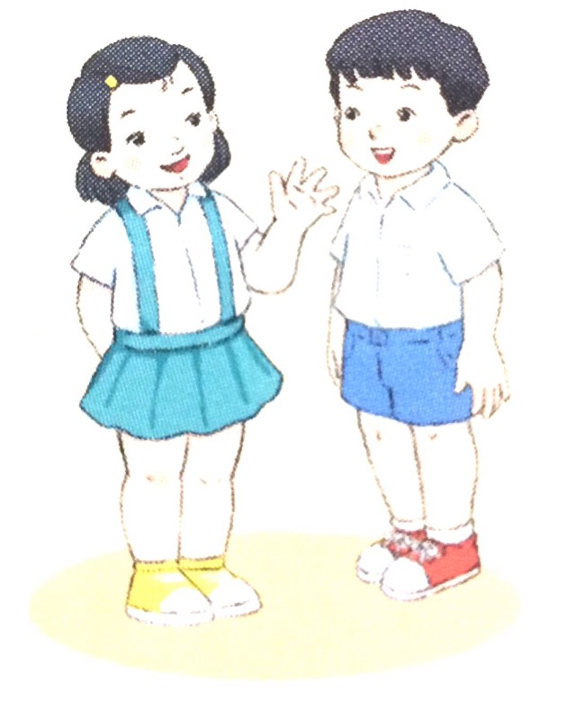
Nội quy mình nhớ khắc ghi
Đến trường học tập em đi đúng giờ
Thứ tư ngày 18 tháng 11 năm 2020
Đạo đức
Đi học đúng giờ

Slide 19

Chúc quý thầy cô sức khỏe, chúc các em chăm ngoan học giỏi

